Slide 1
ESTRUTURAS DE JOGOS 3D
Shader Graph
Fábio R. Colombini

Slide 2
ProBuilder

Slide 3
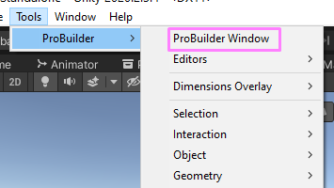
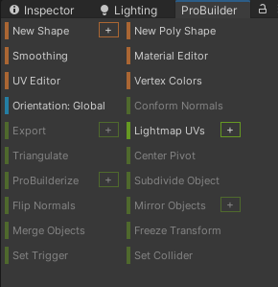
Probuilder
New Shape
UV Editor
Material Editor

Slide 4
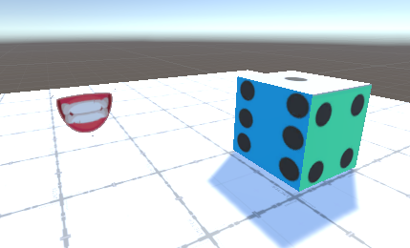
Probuilder
Ex: Dado e Boca (Cutout)

Slide 5
Tarefa 3
Criar uma cena com Probuilder e PBS Material
Usar UV Editor para arrumar a UV das faces se necessário.

Slide 6
Terrain

Slide 7
Terrain
Neighborn
Paint Terrain
  Raise or lower Terrain
  Paint holes
  Set Hright
  Paint Textures
  Smooth Height
Paint Trees

Slide 8
Terrain
Criar montanhas
  CTRL (negativo)
Criar lagos e rios
Criar árvores
  (POlyDesert, free trees)
Colocar água
  (Lowpolly water)

Slide 9
URP e Shader Graph

Slide 10
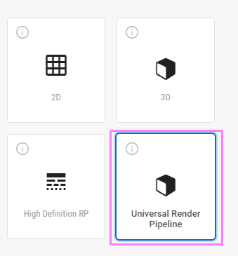
URP (Universal Render Pipeline)
Novo projeto URP (Universal Render Pipeline)

Slide 11
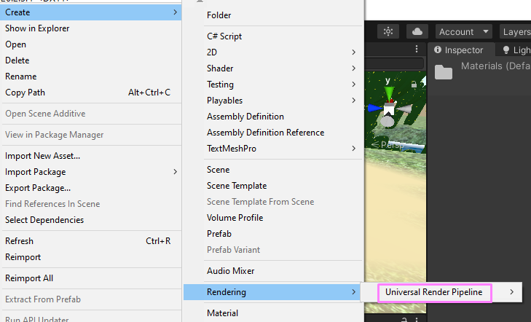
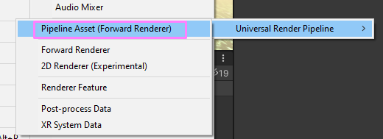
Migrando de Default para URP

Slide 12
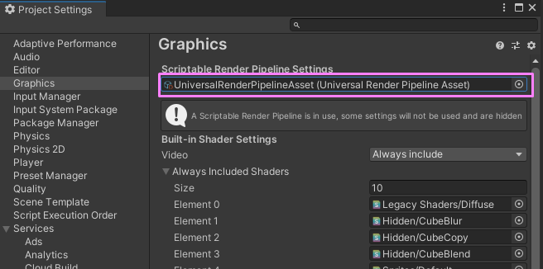
Project settings - Graphics

Slide 13
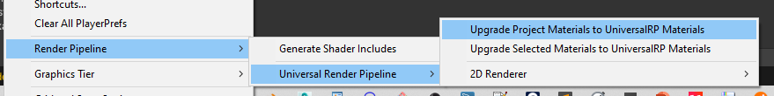
Transformar materiais do Shader Starndart para URP
Se migrar de um RP Default para URP, precisa converter os Shaders dos materiais
Edit

Slide 14
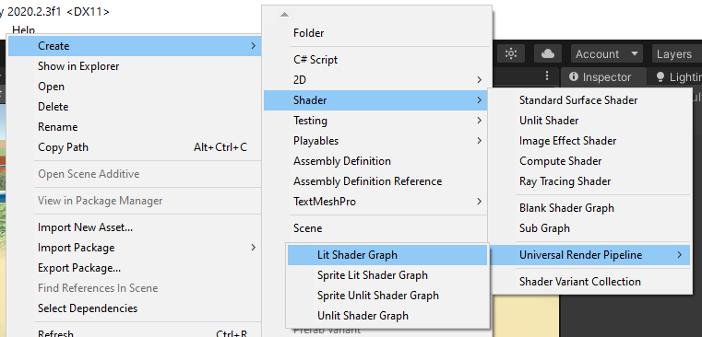
Criando um Shader no Shader Graph

Slide 15
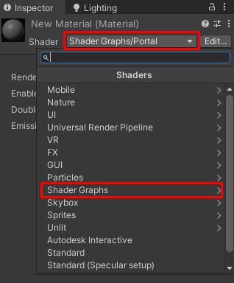
Aplicar o Shader no Material

Slide 16
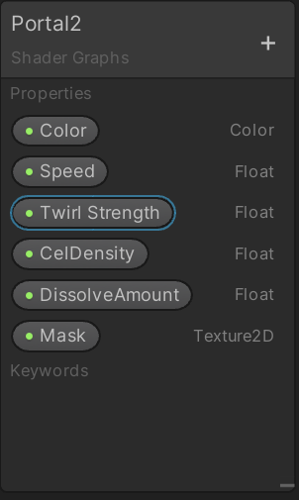
Shader Graph criando um shader de Portal
Criar as seguintes variáveis

Slide 17
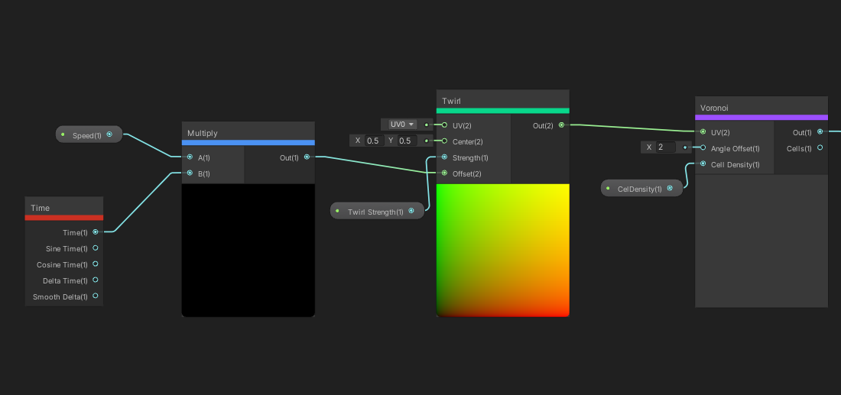
Shader “Portal”

Slide 18
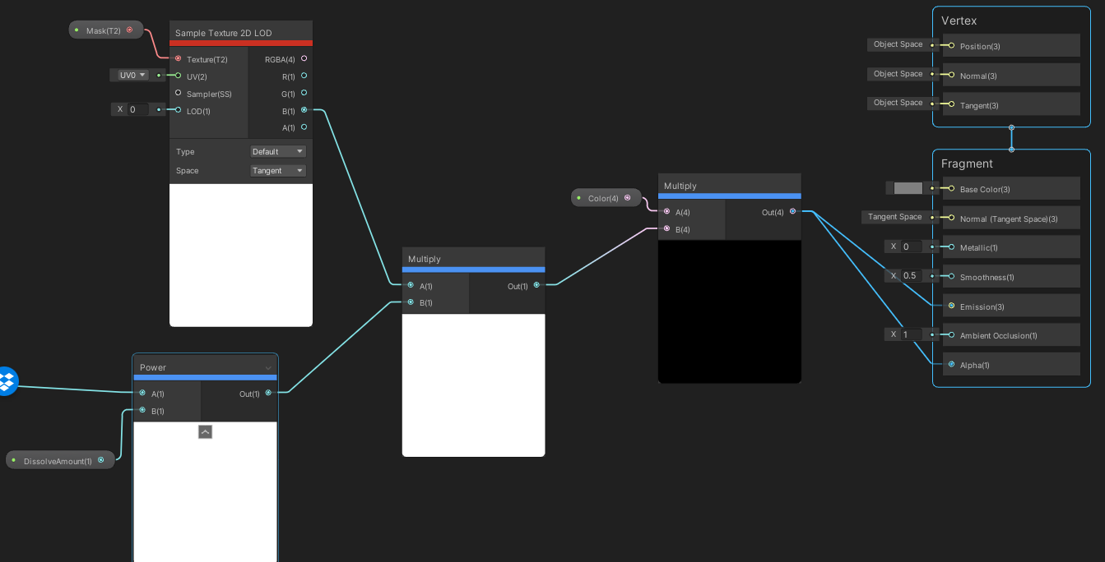
Shader “Portal”

Slide 19
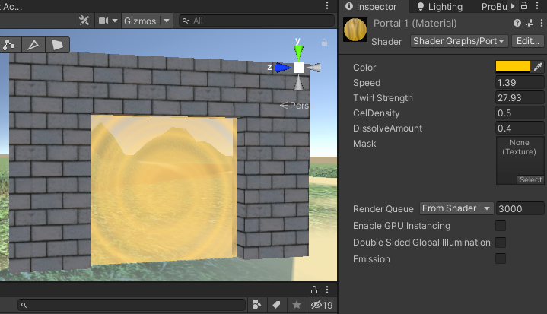
Shader “Portal”

